Slide 1
Izvještavanje o finansijskom upravljanju i kontroli - kako sačiniti kvalitetan izvještaj GI FUK?
Predavači: Belma Islamović
Monja Čabrilo
07. februar 2024. godine

Slide 2
SADRŽAJ
Pojam i svrha samoprocjene sistema internih kontrola
Regulatorni zahtjevi u vezi samoprocjene sistema internih kontrola
Obrazac GI FUK - struktura i zahtjevi
Praktične dileme u vezi popunjavanja obrasca
Aplikacija PIFC - Modul za izvještavanje
Praktične dileme u vezi unosa u aplikaciju PIFC

Slide 3
Pojam i svrha samoprocjene sistema internih kontrola
FUK se provodi u skladu sa Standardima interne kontrole koji su podijeljeni u sljedećih pet međusobno povezanih komponenti i to:
a) Kontrolno okruženje
b) Upravljanje rizicima
c) Kontrolne aktivnosti
d) Informacije i komunikacija i
e) Praćenje i procjene sistema

Slide 4
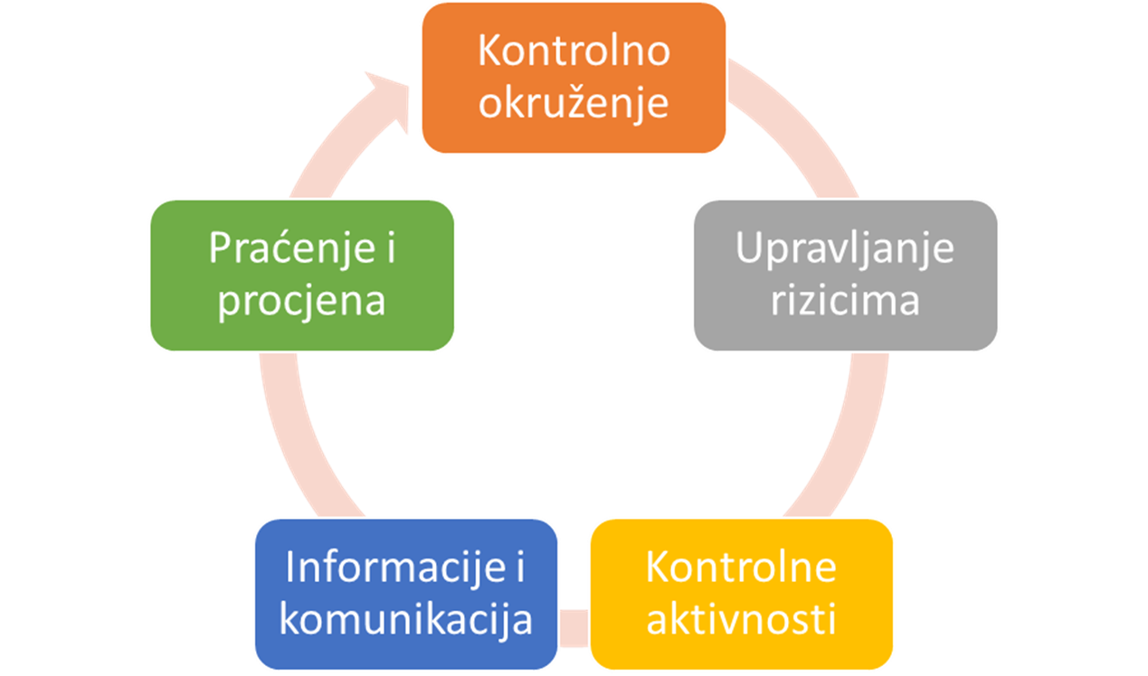
Coso okvir

Slide 5
Stalno praćenje
Samoprocjena (GI FUK),
Interna revizija
Coso okvir

Slide 6

Svrha samoprocjene sistema internih kontrola:
Preispitivanje stepena razvoja sistema internih kontrola unutar organizacije – da li su ispunjeni zahtjevi Standarda interne kontrole
Pokazatelj stanja FUK za CHJ/Ministarstvo finansija/Vladu
Pokazatelj stanja FUK za internu reviziju
Pokazatelj stanja FUK za Ured za reviziju
Pokazatelj stanja FUK za resorno ministarstvo
Pokazatelj stanja FUK za druge interesne strane (javnost, NVO, donatori i dr.)

Slide 7
Regulatorni zahtjevi u vezi samoprocjene sistema internih kontrola
Strategija razvoja sistema internih finansijskih kontrola u javnom sektoru u Federaciji 2021-2027, sa pripadajućim Akcionim planom (Strategija PIFC 2021-2027.)
Zakon o finansijskom upravljanju i kontroli u javnom sektoru u Federaciji Bosne i Hercegovine („Službene novine FBiH“, broj 38/16)
Pravilnik o provođenju finansijskog upravljanja i kontrole u javnom sektoru u Federaciji Bosne i Hercegovine („Službene novine FBiH” broj 06/17 i 3/19)
Standardi interne kontrole u javnom sektoru u Federaciji Bosne i Hercegovine („Službene novine FBiH” broj 75/16)

Slide 8
Član 14. Zakona o finansijskom upravljanju i kontroli u javnom sektoru u FBiH:
Godišnji izvještaj o funkcionisanju sistema FUK-a dužni su izraditi sljedeći korisnici javnih sredstava:
a) korisnici javnih sredstava prvog nivoa i vanbudžetski fondovi na federalnom nivou koji izvještaj dostavljaju Federalnom ministarstvu finansija;
b) korisnici javnih sredstava prvog nivoa i vanbudžetski fondovi na kantonalnom nivou koji izvještaj dostavljaju nadležnom kantonalnom ministarstvu finansija;
c) jedinice lokalne samouprave sa statusom grada koji izvještaj dostavljaju nadležnom kantonalnom ministarstvu finansija i
d) pravna lica u kojima Federacija ili kanton imaju većinski vlasnički udio, a koji izvještaj dostavljaju nadležnom resornom ministarstvu.

Slide 9
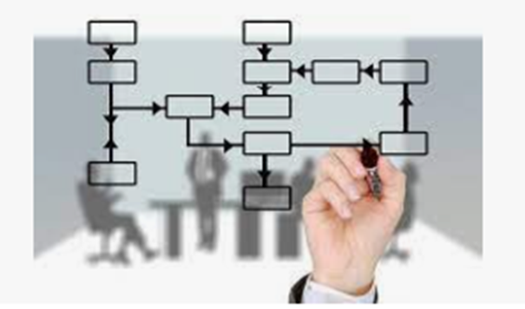
Izvještavanje o funkcionisanju sistema finansijskog upravljanja i kontrole u javnom sektoru provodi se sistematski u fazama:
JANUAR - Pravna lica u kojima većinski udio ima FBiH i kanton/ili su njihovi osnivači dostavljaju GI FUK resornim ministarstvima
FEBRUAR - ministarstva i ostale organizacije na nivou FBIH/kantona dostavljaju GI FUK FMF/kantonalnom ministarstvu finansija
MART- Kantonalna ministarstva finansija dostavljaju objedinjeni izvještaj za kanton CHJ

Slide 10
MAJ - CHJ sačinjava Godišnji konsolidovani izvještaj o funkcionisanju sistema FUK za javni sektor u FBiH
JUNI FMF šalje Vladi FBiH na razmatranje i usvajanje
Nakon usvajanja Ki FUK se objavljuje na web stranici Federalnog ministarstva finansija-financija

Slide 11
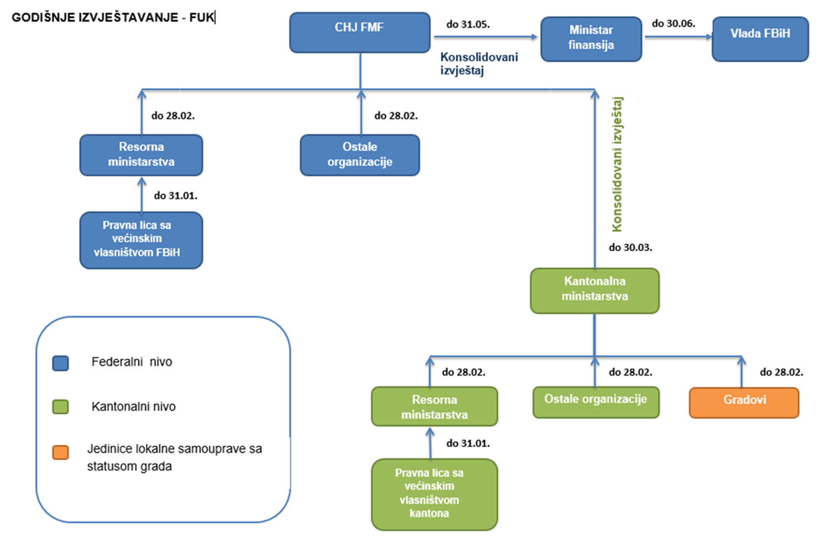

Slide 12
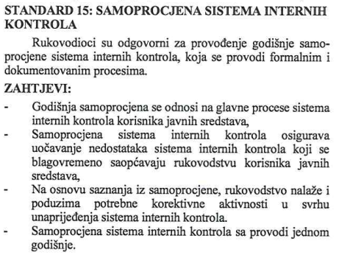


Slide 13
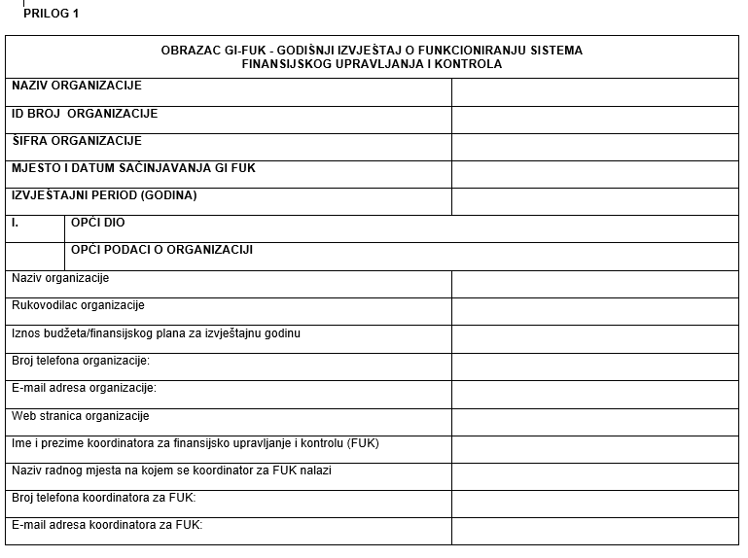

Slide 14
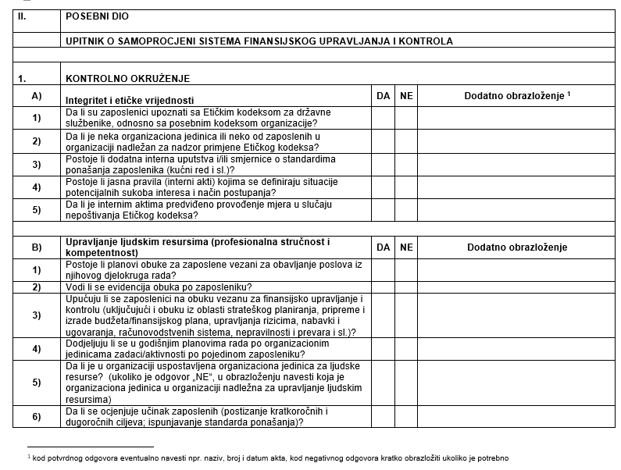

Slide 15
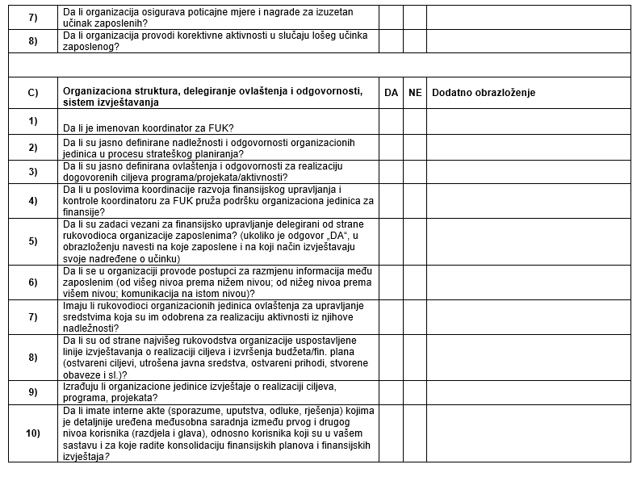

Slide 16
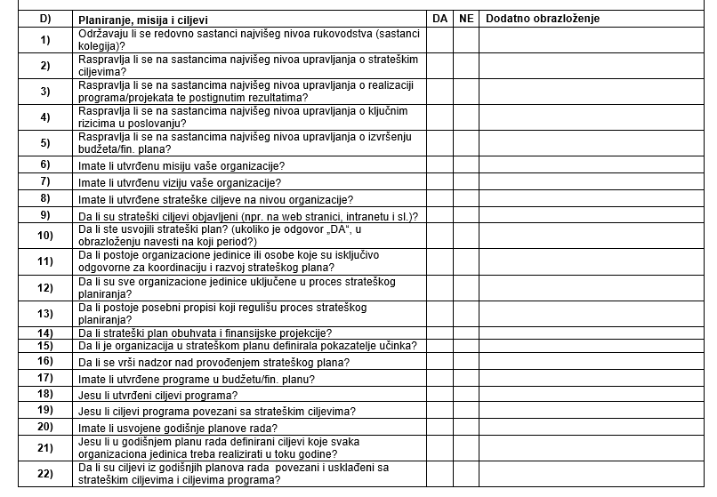

Slide 17
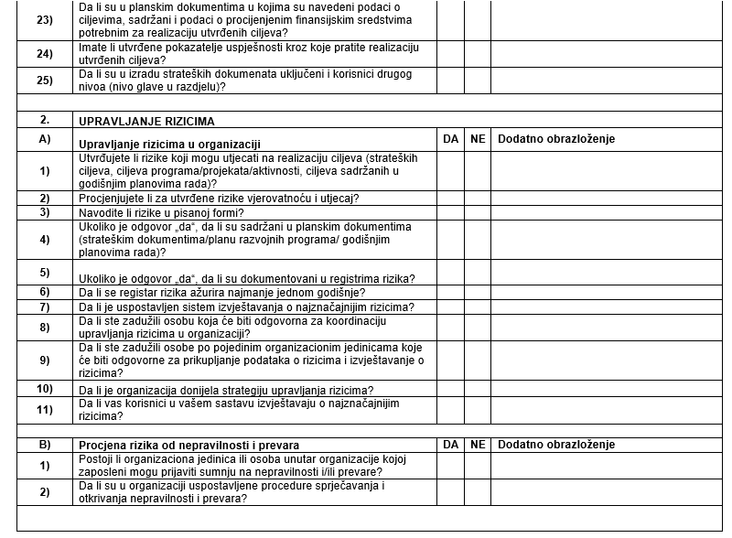

Slide 18
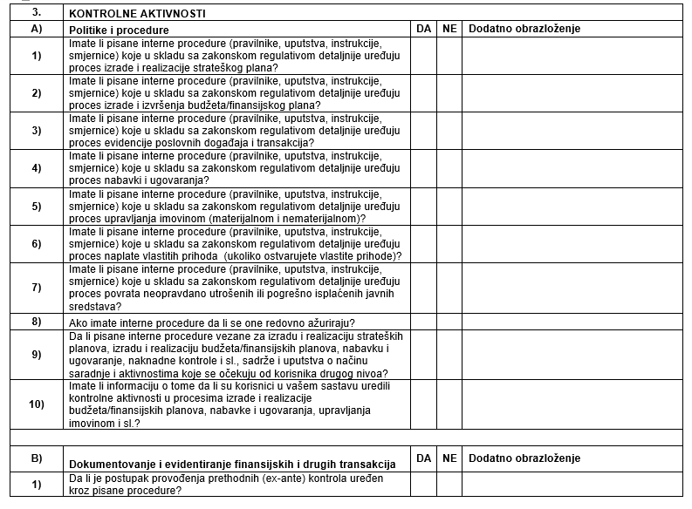

Slide 19
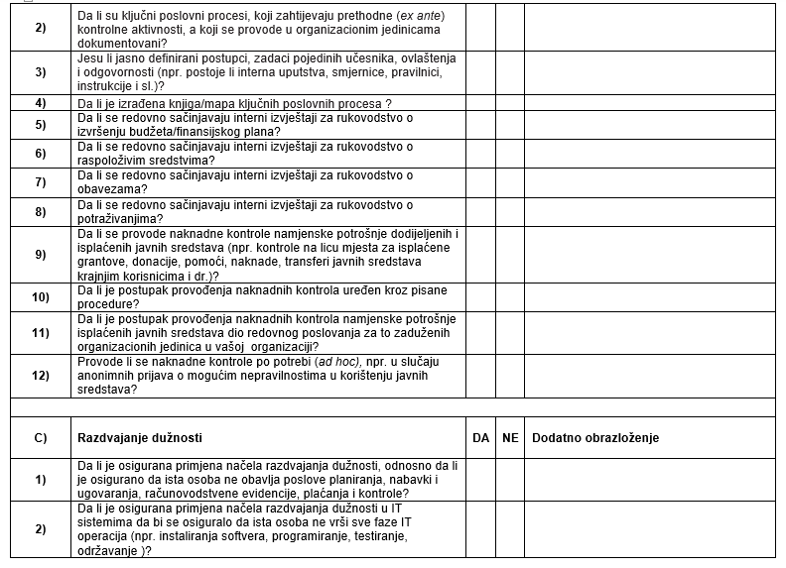

Slide 20
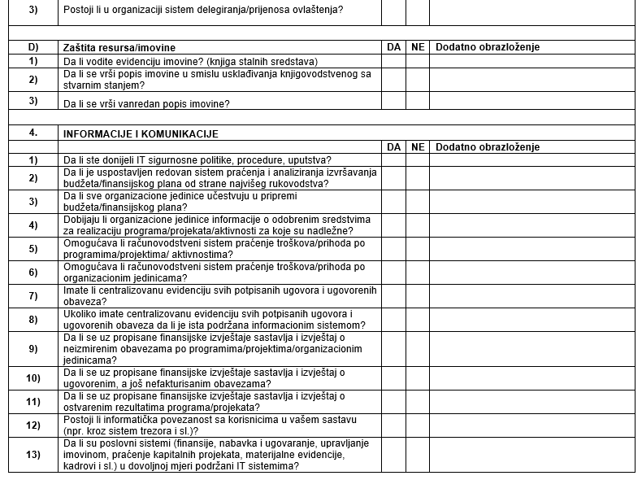

Slide 21
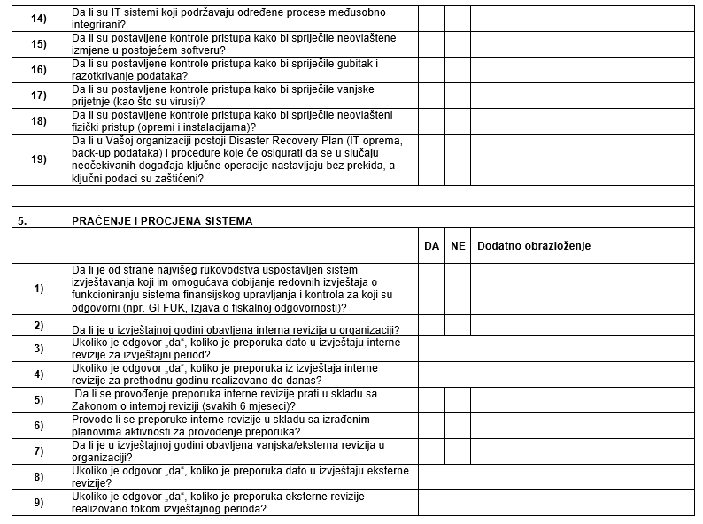

Slide 22
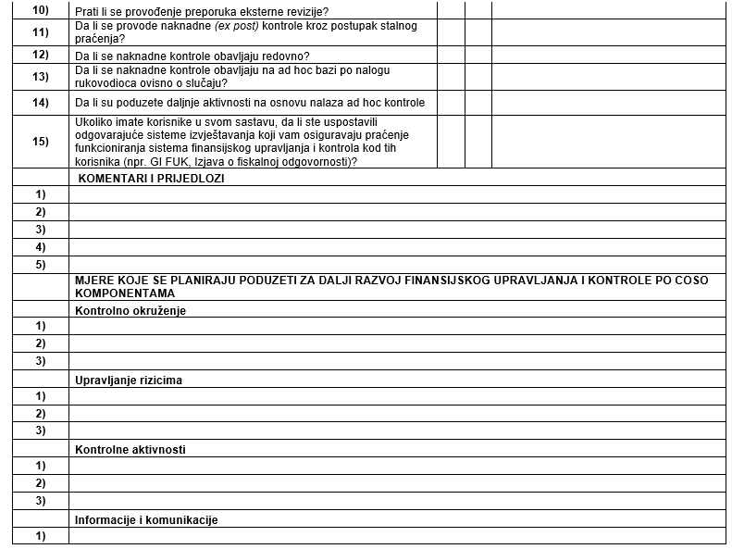

Slide 23
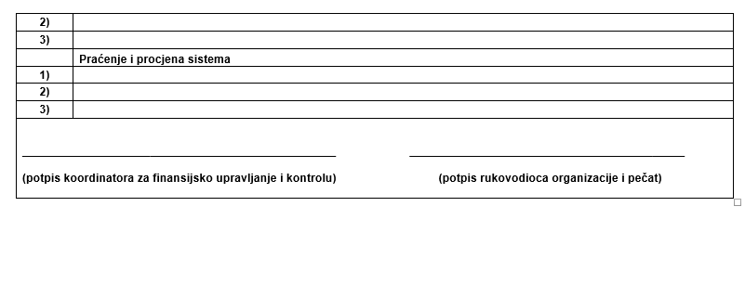

Slide 24

Praktične dileme
Da li GI FUK mogu dostavljati i organizacije javnog sektora koje nisu obveznici izvještavanja o funkcionisanju sistema finansijskog upravljanja i kontrole?
Da, to je i preporučljivo, jer je GI FUK obrazac samoprocjene i pokazuje korisniku kakvo mu je stanje sistema internih kontrola, odnosno koji su to segmenti koje je potrebno unaprijediti u cilju boljeg rada i poslovanja.
Da li se može GI FUK dostaviti direktno CHJ?
Samo ako je propisano. Ukoliko nije, korisnici dostavljaju GI FUK nadležnom ministarstvu, odnosno kantonalnom ministarstvu finansija

Slide 25

Praktične dileme
Da li koordinator za FUK može sam izraditi izvještaj GI FUK?
Ukoliko GI FUK radi samo jedna osoba u organizacija, samoprocjena gubi svoju svrhu – a povećava se rizik da samoprocjena neće biti adekvatna, da će određeni podaci biti netačni ili djelimično tačni, te da planirane mjere neće biti svrsihodne i realne
Da li smo u obavezi popuniti dio Planirane mjere?
Dio „Planirane mjere za unaprijeđenje“ može ostati prazan ukoliko je sistem FUK razvijen do savršenstva (što gotovo nikad nije slučaj).
Planirane mjere oslikavaju svjesnost o slabostima i namjeru da se te sabosti otklone i sistem FUK unaprijedi

Slide 26


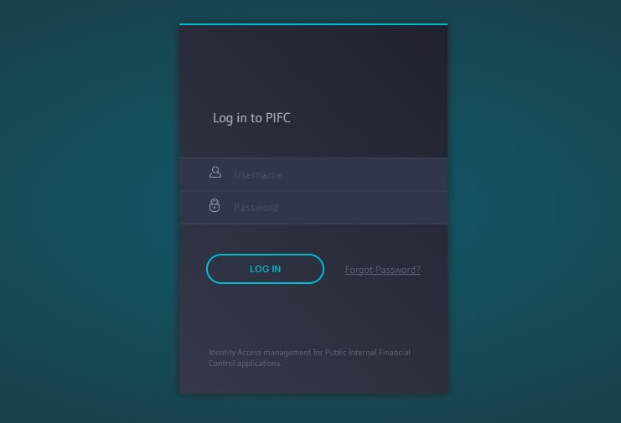
Aplikacija PIFC – Modul za izvještavanje
https://pifc.fmf.gov.ba/

Slide 27
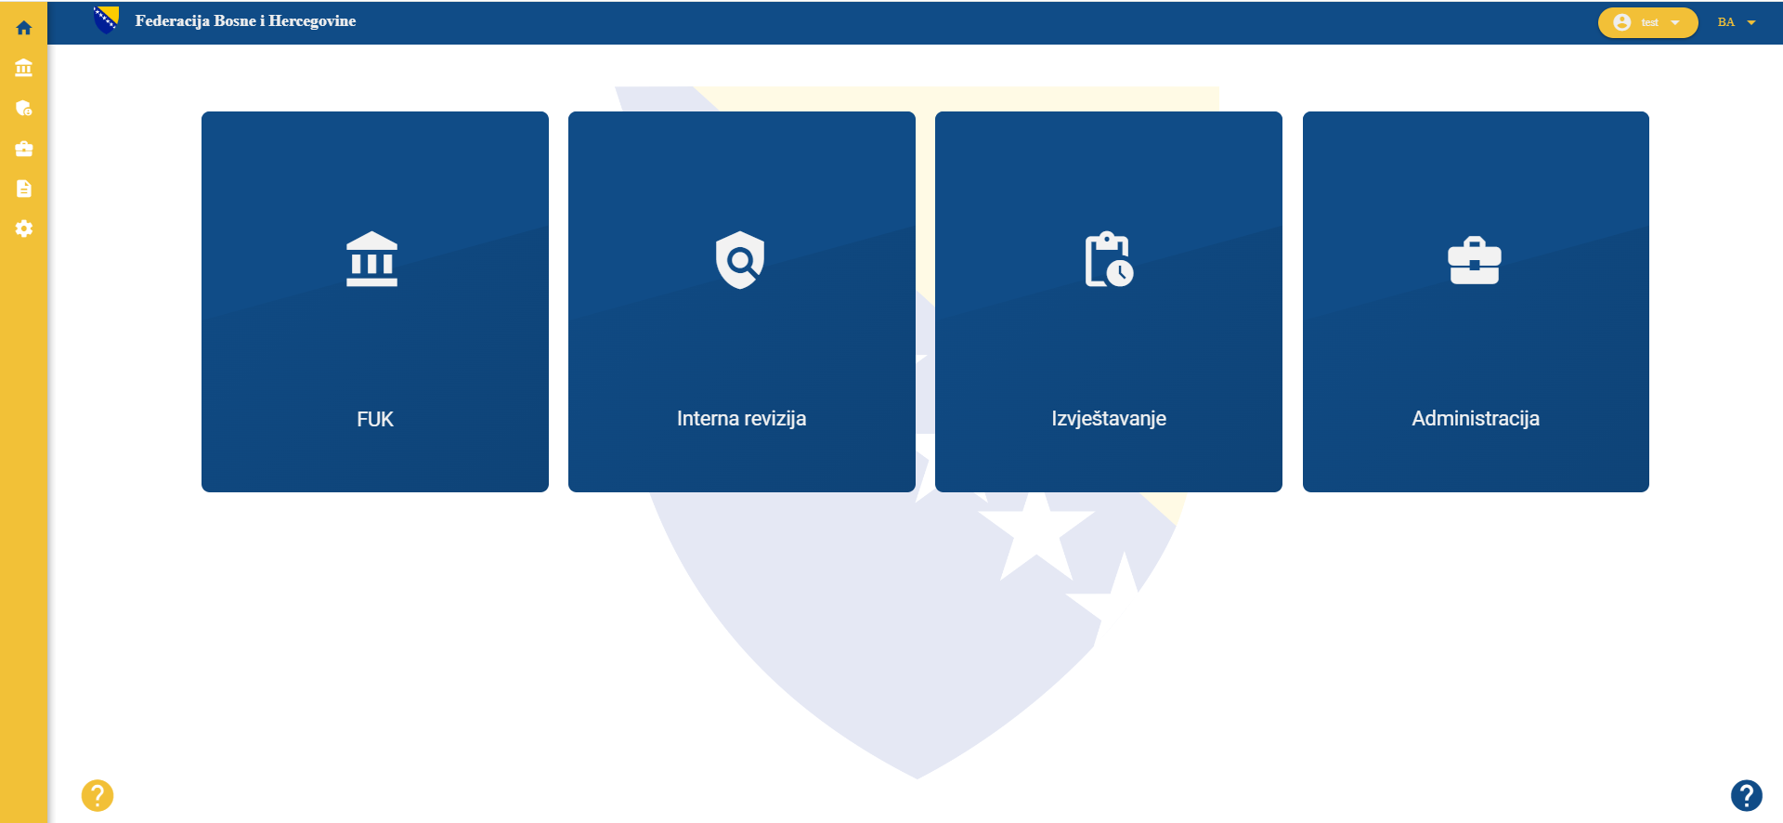
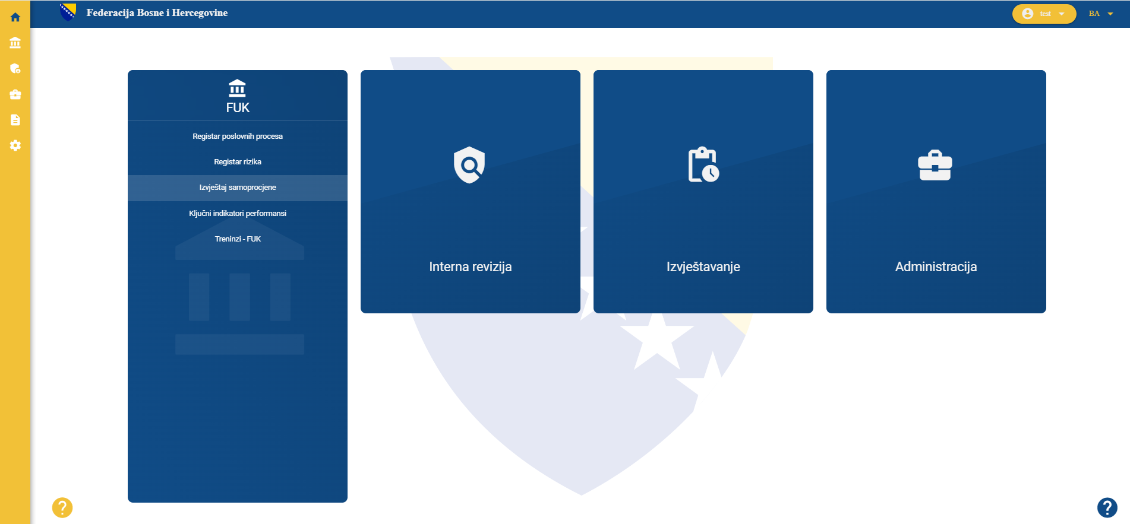

Slide 28
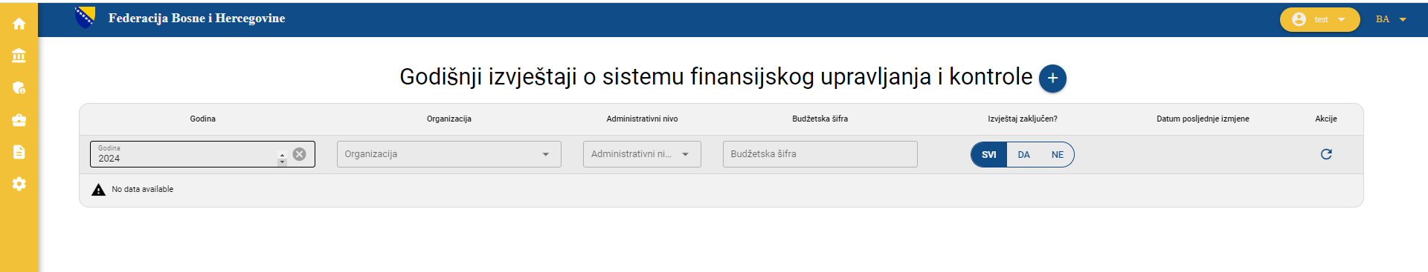
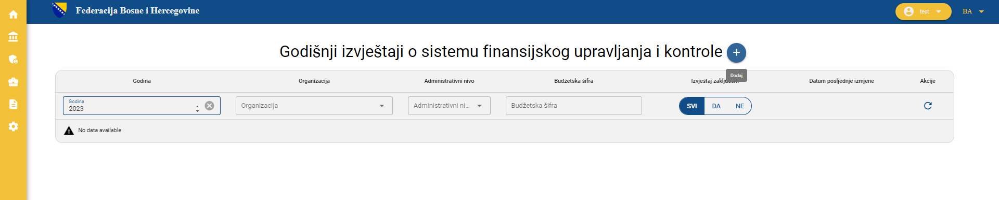

Slide 29
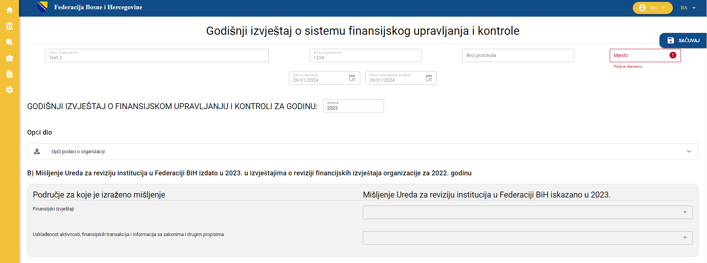

Slide 30
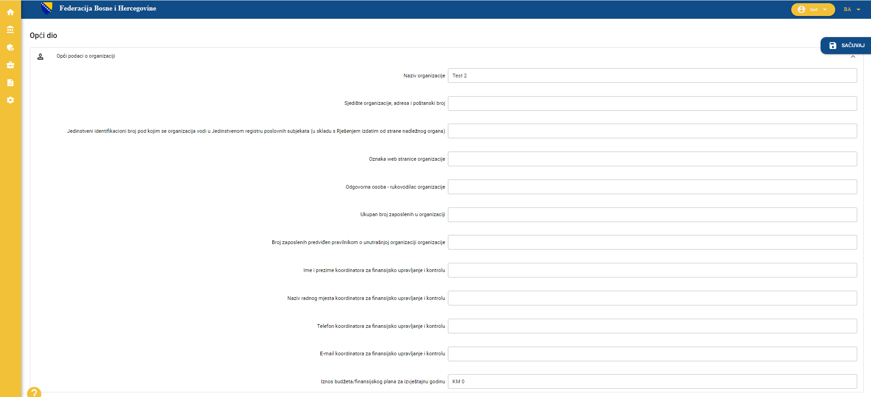

Slide 31
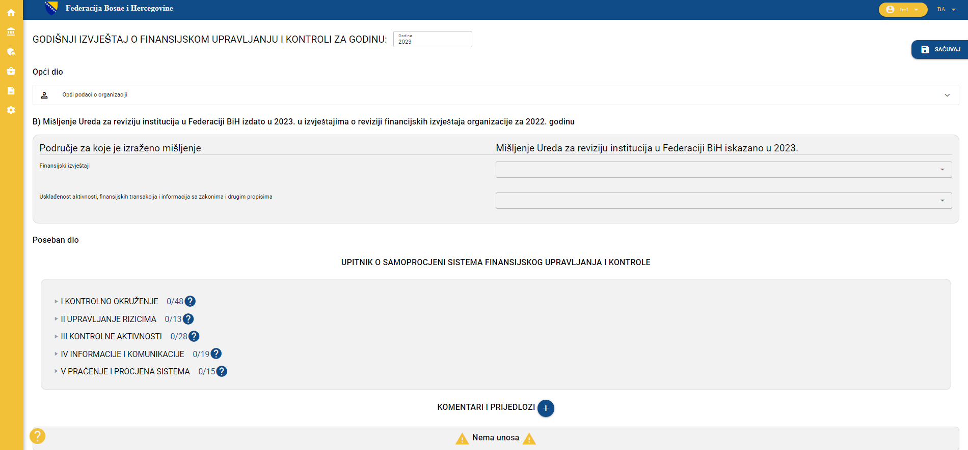
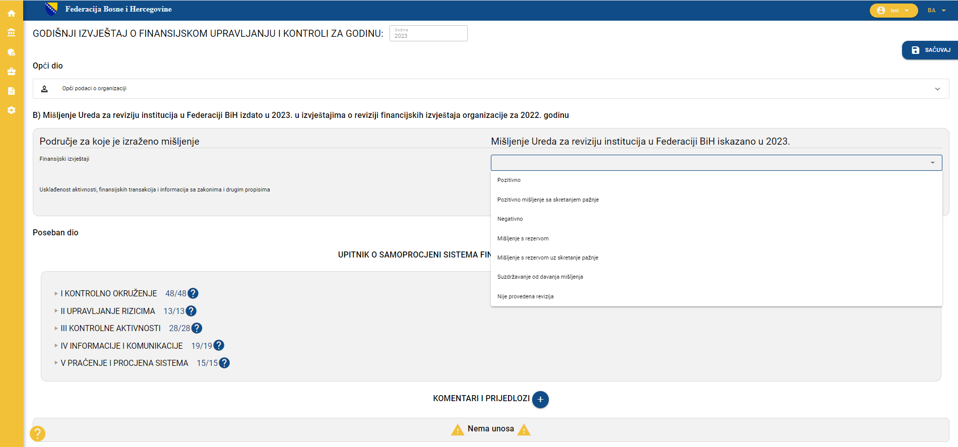

Slide 32
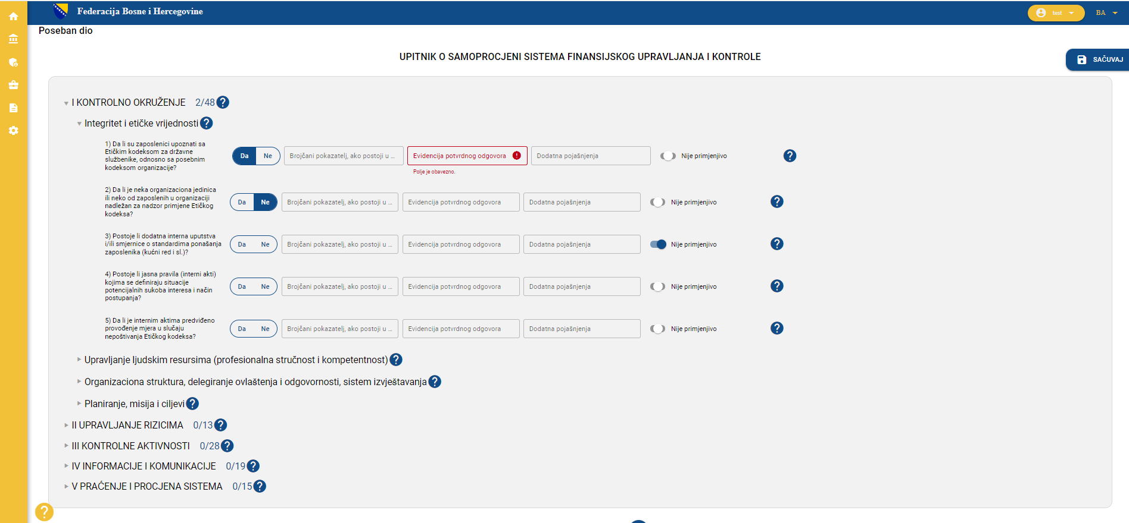

Slide 33
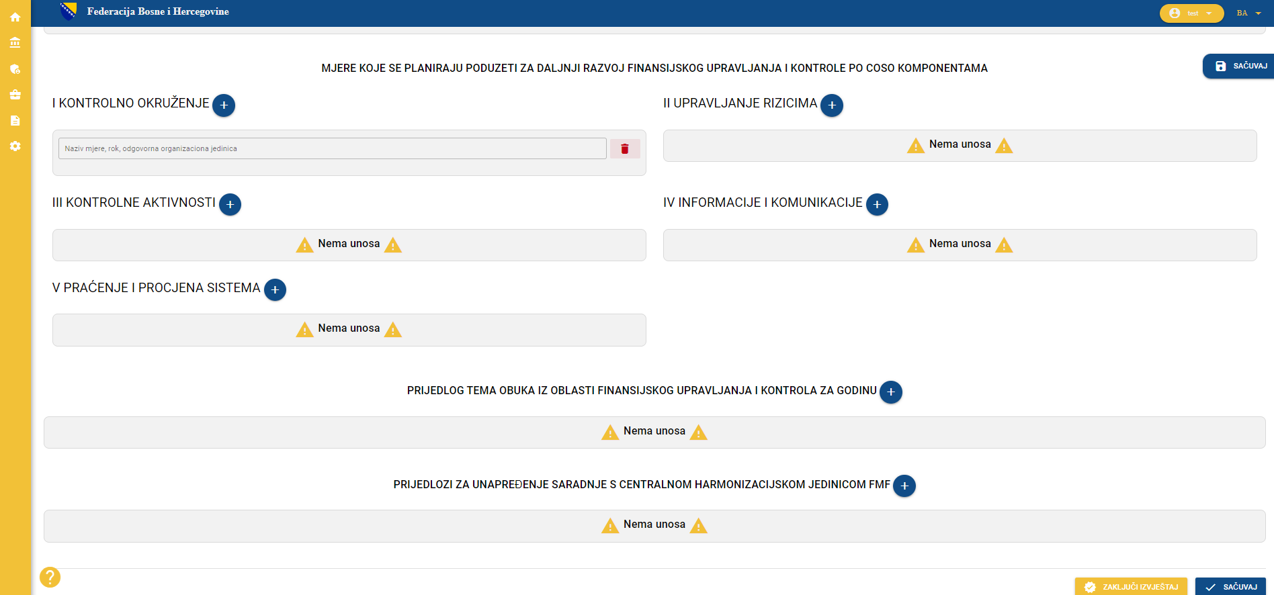

Slide 34
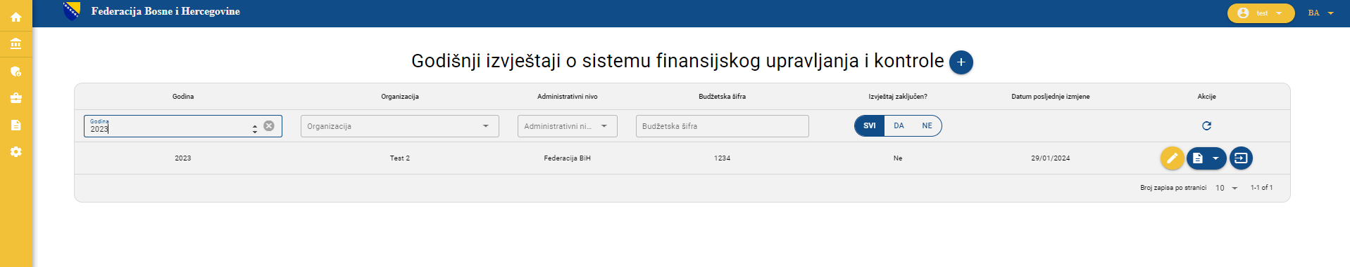
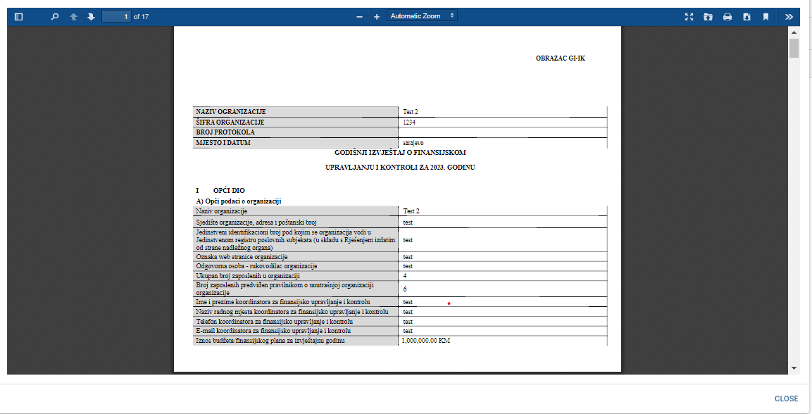

Slide 35
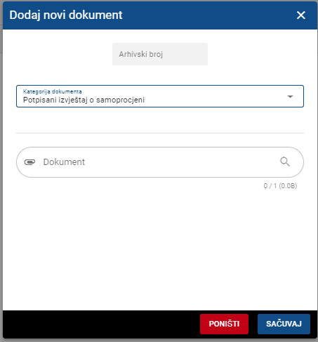
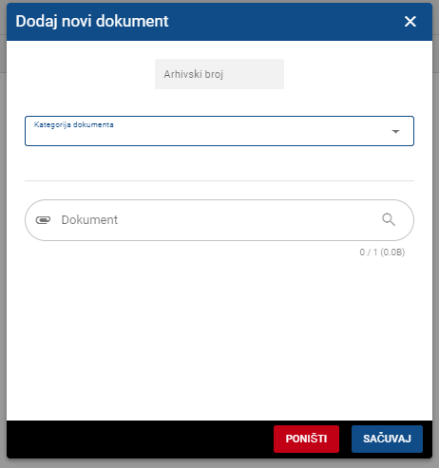

Slide 36
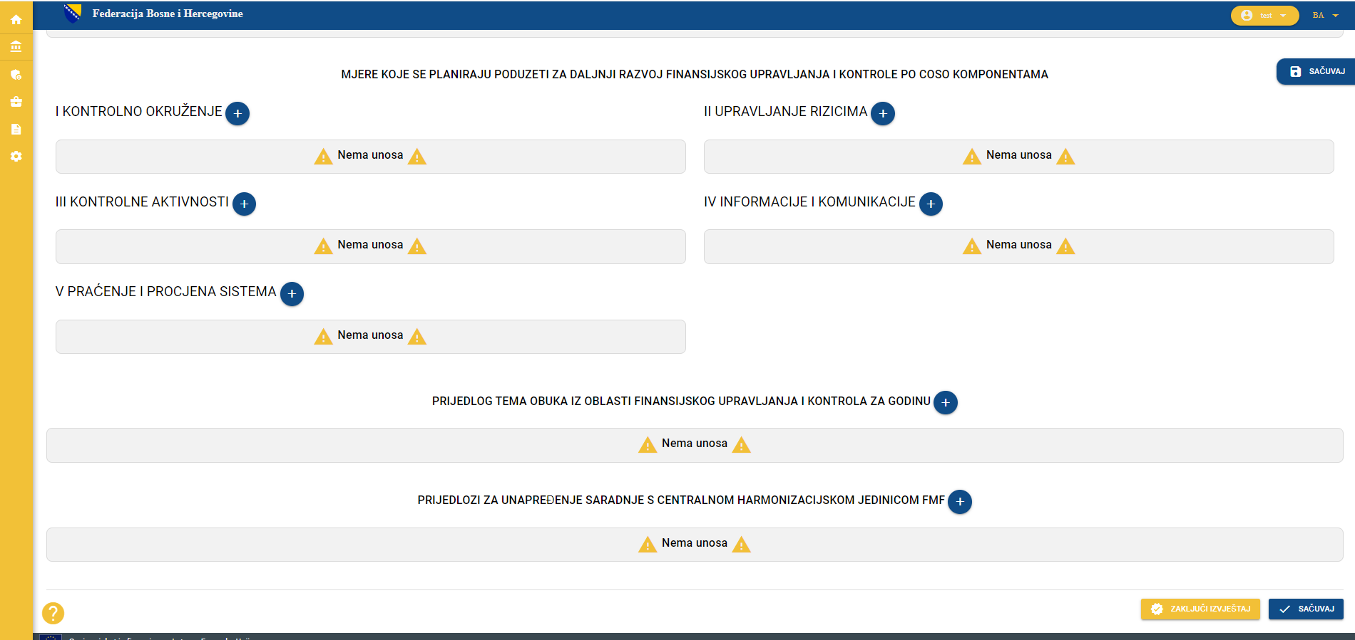
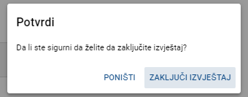

Slide 37
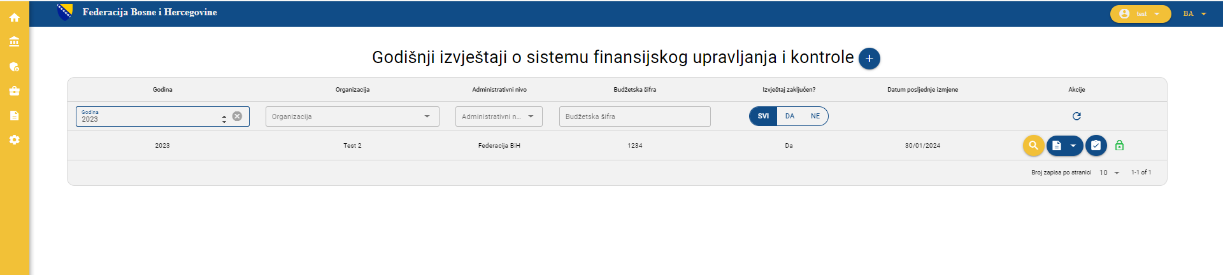

Slide 38


Praktične dileme
1
Aplikacija PIFC nam ne dozvoljava da nastavimo s radom, dobivamo poruku da je Izvještaj za 2023. urađen.
Ukoliko ste već započeli s unosom Izvještaja za 2023. godinu, spasili uneseno i želite nastaviti kasnije sa unosom ostalih podataka, onda ne dodajete ponovno Novi izvještaj ( ) , već klikom na Uredi / Pogledaj ( ) nastavljate s unosom.
2
Odgovorio/la sam na sva pitanja, ali ne mogu zaključiti Izvještaj
- Imate li popunjena sva obvezna polja u dijelu Opći podaci o organizaciji;
- Pitanja odgovorena sa „DA“ moraju imati Evidenciju potvrdnog odgovora;
- Imate li dodana, ali prazna polja u dijelu:
KOMENTARI I PRIJEDLOZI i/ili
MJERE KOJE SE PLANIRAJU PODUZETI i/ili
PRIJEDLOG TEMA OBUKA i/ili
PRIJEDLOZI ZA UNAPREĐENJE SARADNJE S CHJ FMF
- Imate li dodan skeniran potpisan godišnji izvještaj;
- Prazno polje – šifra organizacije
Provjerite:

Slide 39



Od samoprocjene nema koristi ukoliko organizacija na osnovu nje ne planira jasne, precizne, kratkoročne mjere za unaprijeđenje sa jasno definisanim rokovima i odgovornim osobama za realizaciju.
Samoprocjena treba biti provedena na pravi način i ne smije sebi biti svrha, nego je treba posmatrati kao koristan instrument za „skeniranje“ sistema FUK i orijentir za buduće djelovanje i razvoj.
Razvoj finansijskog upravljanja i kontrole nije moguć bez redovne detaljne i kvalitetne samoprocjene koja se po zakonu provodi najmanje jednom godišnje.

